Slide 1
装配化建筑施工图的识读与深化设计
识读单向叠合板和悬挑叠合板连接节点构造详图
初级
中级
高级

Slide 2
识读单向叠合板和悬挑叠合板连接节点构造详图
知识点：制图规则、编号规则
技能线：识读方法、图示内容---模板、钢筋
素养面：质量意识（数字.符号）、责任担当
建筑工程职业人（立体的人！祖国大厦中梁砥柱）
初级
中级
高级

Slide 3
任务6.3
识读单向叠合板和悬挑叠合板连接节点构造详图
6.3.1 单向叠合板板侧连接构造
6.3.2 悬挑叠合（预制）板连接构造

Slide 4
6.3 识读单向叠合板和悬挑叠合板连接节点构造详图
6.3.1 单向叠合板板侧连接构造
B6-1 — 单向叠合板板侧接缝构造--密拼接缝、后浇小接缝
B6-2 — 单向叠合板板侧边支座连接构造--预制板留有外伸板底纵筋
B6-3 — 单向叠合板板侧边支座连接构造--预制板无外伸板底纵筋
B6-4 — 单向叠合板板侧中间支座连接构造--预制板无外伸板底纵筋
单向叠合板的板侧连接构造分为板侧接缝构造、板侧边支座连接构造和板侧中间支座连接构造三大类。
板侧接缝构造是指单向板和单向板之间的接缝构造，又可分为密拼接缝和后浇小接缝两种构造形式。
板侧边支座连接构造又可分为预制板留有外伸板底纵筋的板侧边支座连接构造和预制板无外伸板底纵筋的板侧边支座连接构造两种构造形式。

Slide 5
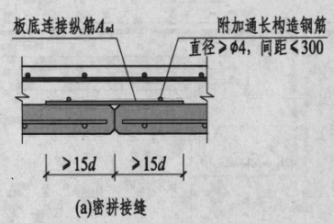
6.3 识读单向叠合板和悬挑叠合板连接节点构造详图
6.3.1 单向叠合板板侧连接构造
B6-1 — 单向叠合板板侧接缝构造--密拼接缝、后浇小接缝
单向叠合板板侧密拼接缝构造是指相邻两单向叠合板紧贴放置，不留空隙的接缝连接形式。
单向叠合板板侧密拼接缝处需紧贴叠合板预制混凝土面设置垂直于接缝方向的板底连接纵筋和平行于接缝方向的附加通长构造钢筋，板底连接纵筋在下，附加通长构造钢筋在上，形成密拼接缝网片。
板底连接纵筋需满足与两预制板同方向钢筋搭接长度均不小于15d的要求，钢筋级别和直径需设计确定。附加通长构造钢筋需满足直径不小于4mm，间距不大于300mm的要求。
密拼接缝的板面纵筋跨板缝贯通布置。

Slide 6
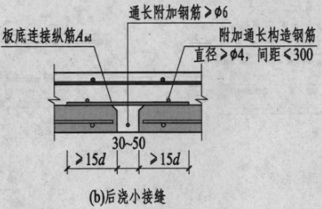
6.3 识读单向叠合板和悬挑叠合板连接节点构造详图
6.3.1 单向叠合板板侧连接构造
B6-1 — 单向叠合板板侧接缝构造--密拼接缝、后浇小接缝
单向叠合板板侧后浇小接缝构造是指相邻两单向叠合板之间不紧贴放置，留30mm至50mm空隙的接缝连接形式。
后浇小接缝内设置一根直径不小于6mm的顺缝方向通长附加钢筋，且该通长附加钢筋要与叠合板底受力筋位于同一层面上。
除此之外，单向叠合板板侧后浇小接缝构造也需要紧贴预制混凝土面设置板底连接纵筋和附加通长构造钢筋，其构造要求和B6-1单向叠合板板侧密拼接缝构造相同。
后浇小接缝构造的板面纵筋跨板缝贯通布置。

Slide 7
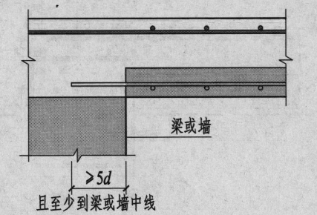
6.3 识读单向叠合板和悬挑叠合板连接节点构造详图
6.3.1 单向叠合板板侧连接构造
B6-2 — 单向叠合板板侧边支座连接构造--预制板留有外伸板底纵筋
单向叠合板留有外伸板底纵筋的板侧边支座连接构造，留有外伸板底纵筋的单向叠合板与边支座梁或墙贴边放置。
单向叠合板预留外伸板底纵筋伸至支座梁或墙内不小于5d，且至少到支座梁或墙中线。
板面钢筋网片根据实际图纸确定。

Slide 8
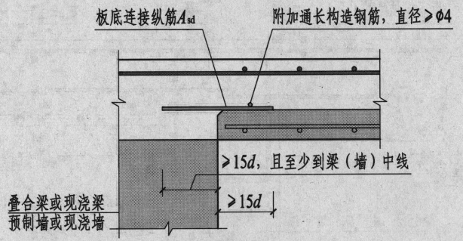
6.3 识读单向叠合板和悬挑叠合板连接节点构造详图
6.3.1 单向叠合板板侧连接构造
B6-3 — 单向叠合板板侧边支座连接构造--预制板无外伸板底纵筋
无外伸板底纵筋的单向叠合板与边支座梁或墙贴边放置，单向叠合板预制混凝土面处设置垂直于接缝方向的板底连接纵筋和平行于接缝方向的附加通长构造钢筋 。
板底连接纵筋在下，附加通长构造钢筋在上。板底连接纵筋需伸至支座梁或墙内不小于15d，且至少到支座梁或墙中线。同时，板底连接纵筋与单向叠合板的搭接长度需不小于15d。附加通长构造钢筋需满足直径不小于4mm，仅在叠合板现浇区内设置一根。
板面钢筋网片根据实际图纸确定。

Slide 9
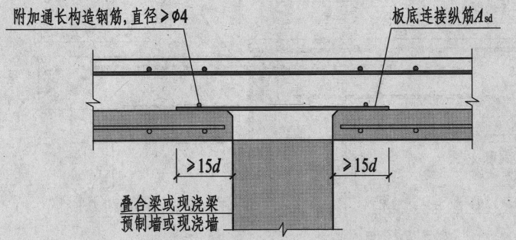
6.3 识读单向叠合板和悬挑叠合板连接节点构造详图
6.3.1 单向叠合板板侧连接构造
B6-4 — 单向叠合板板侧中间支座连接构造--预制板无外伸板底纵筋
无外伸板底纵筋的单向叠合板与中间支座梁或墙贴边放置，单向叠合板预制混凝土面处设置垂直于接缝方向的板底连接纵筋和平行于接缝方向的附加通长构造钢筋。
板底连接纵筋在下，附加通长构造钢筋在上。板底连接纵筋跨支座贯通布置，与两侧单向叠合板的搭接长度均不小于15d。附加通长构造钢筋需满足直径不小于4mm，两叠合板现浇区内各设置一根。
板面纵筋跨支座贯通布置。

Slide 10
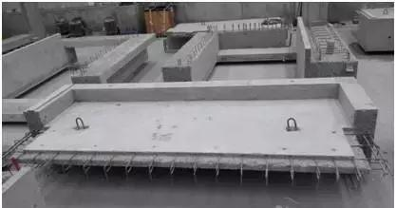
6.3 识读单向叠合板和悬挑叠合板连接节点构造详图
6.3.2 悬挑叠合（预制）板连接构造
B7-1 — 叠合悬挑板连接构造（一）-- 叠合纯悬挑板连接构造
B7-2 — 叠合悬挑板连接构造（二）
B7-3 — 叠合悬挑板连接构造（三）-- 板顶有高差
B7-4 — 预制悬挑板连接构造（一）
B7-5 — 预制悬挑板连接构造（二） -- 板顶有高差

Slide 11
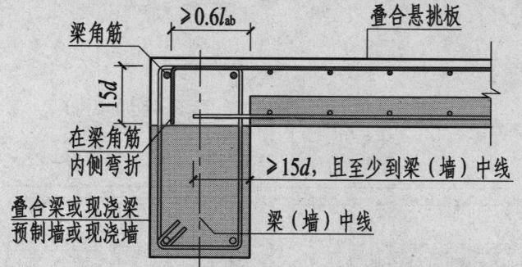
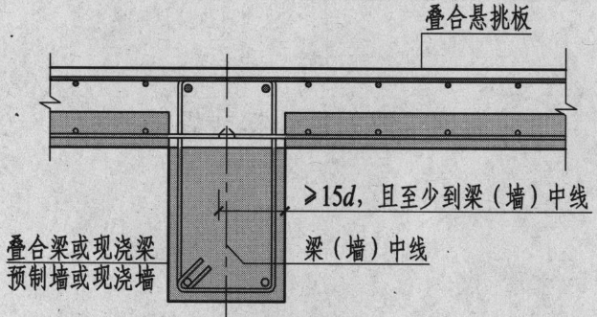
6.3.2 悬挑叠合（预制）板连接构造
6.3 识读单向叠合板和悬挑叠合板连接节点构造详图
B7-1 — 叠合悬挑板连接构造（一）-- 叠合纯悬挑板连接构造
叠合纯悬挑板外伸板底纵筋伸至支座梁或墙内不小于15d，且至少到支座梁或墙中线。
叠合纯悬挑板板面纵筋伸至圈梁角筋内侧后弯折，弯折长度为15d，同时还需保证板面纵筋伸入支座内直段长度不小于0.6倍的受拉钢筋基本锚固长度l_{ab}。
B7-2 — 叠合悬挑板连接构造（二）
叠合悬挑板外伸板底纵筋伸至支座梁或墙内不小于15d，且至少到支座梁或墙中线。
叠合悬挑板板面纵筋伸跨支座与支座内侧叠合板板面纵筋贯通布置。

Slide 12
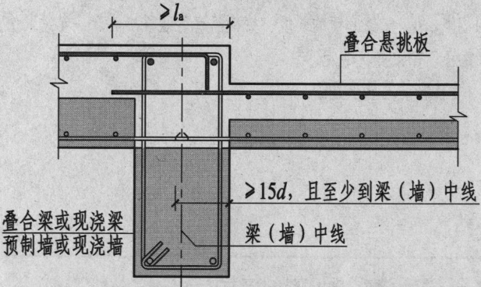
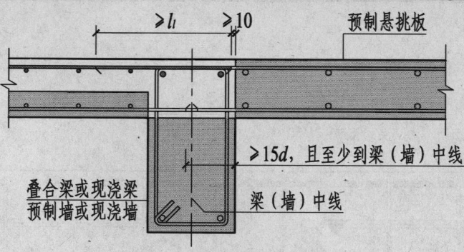
6.3.2 悬挑叠合（预制）板连接构造
6.3 识读单向叠合板和悬挑叠合板连接节点构造详图
B7-3 — 叠合悬挑板连接构造（三）-- 板顶有高差
叠合悬挑板外伸板底纵筋伸至支座梁或墙内不小于15d，且至少到支座梁或墙中线。
叠合悬挑板板面纵筋伸入支座梁或墙后直锚即可，锚固长度不小于受拉钢筋锚固长度l_{a}。支座内侧叠合板板面纵筋在支座处弯锚处理。
B7-4 — 预制悬挑板连接构造（一）
预制悬挑板与支座连接时，预制悬挑板需预留外伸纵筋。
预制悬挑板底部纵筋需外伸不少于15d，且至少到支座梁或墙中线。
预制悬挑板上部纵筋与支座梁或墙及楼层叠合板叠合层内同向钢筋搭接，搭接长度不小于纵向受拉钢筋连接长度l_{l}。

Slide 13
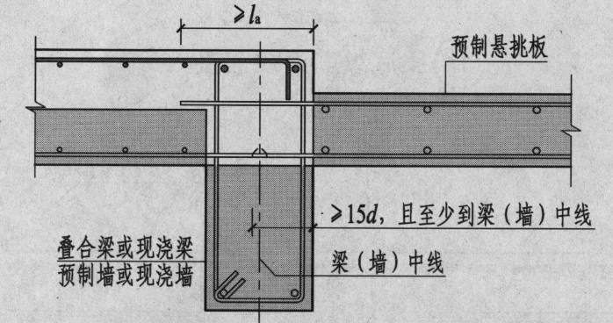
6.3 识读单向叠合板和悬挑叠合板连接节点构造详图
6.3.2 悬挑叠合（预制）板连接构造
B7-5 — 预制悬挑板连接构造（二） -- 板顶有高差
板顶低于楼层标高的预制悬挑板与支座连接时，预制悬挑板底部纵筋需外伸不少于15d，且至少到支座梁或墙中线。
预制悬挑板上部纵筋在支座梁或墙及楼层叠合板叠合层内锚固，锚固长度不小于受拉钢筋锚固长度l_{a}。

Slide 14
·
层次 领域
 | 了解 | 制图规则内容 | 运用 | 规则内容判识--画出#图 | 综合 | 制图规则，归纳出混凝土构件施工信息类别
 | 模仿 | 例图识读 | 应用 | 应用##注写 | 掌握 | 交换##注写
 | 激情 | 追问自己：乐于训练自己成为技术应用人才吗？ | 心境 | 随着识图图纸的增加渐入结构施工图识读佳境 | 热情 | 我志愿成为卓越工程师为此耐心细致的钻研图纸，融合所学构造知识、建筑材料知识、结构知识
初级
中级
高级
备注
认
知
技
能
情感

Slide 15
职 业 胜 任 模 型
⑤ 拿到岗位实习证
识图→构件内配筋
④ 迈进职场大门
读图→模板翻样
③ 找 到 钥 匙
应会→图示内容
② 初 探 路
应知→制图规则
① 拿 到 探 宝 图
学习目标→工作任务

Slide 16
研读图---图##详图，标识图中应交底的
技术信息。
能力拓展
徒手画图--转换式训练（识图与画图）：
尝试画出构件详图
模型制作-----确认识图到位-----深化设计。。

